Slide 1


Mobile/WebService Project
FinalTerm 보고서
제목 : 학생식당 혼잡도 모니터링 시스템
학번: 2023105686
이름 : 이소연
Image Processing Lab

Slide 2

목차
요구조건
목적
필요성
기능 계획(신규 또는 추가 기능 중심)
사용자 시나리오(Ui 구성)
기대효과
2

Slide 3
요구조건
1. Edge System(Python 기반, 공통)
1-1. YoloV5 pretrained model 사용
대체 가능 함
1-2. Ms coco 훈련데이터 기준 검출 객체 (Classes) : 80가지 객체 검출 기능
대체 가능 함
1-3. 한 종류의 객체를 동일한 객체로 가능한 Change Detection
1-4. 게시를 위한 HTTP Restfull API 사용(공통)
1-5. 추가기능
2. Service System(Python, Django 기반, Pythonanywhere 클라우드상 서비스 구동, 일부 확장 기능 가능)
2-1. 사용자 보안 기능(보안키를 이용한 로그인, 공통)
2-2. Image Blog 및 관리 기능(공통, 일부 확장 기능 가능)
2-3. 게시를 위한 HTTP Restfull API 제공(공통)
2-4. Image 목록, 획득을 위한 HTTP Restfull API 제공(신규 추가 필요)
2-5. 추가 기능
3. Client System(Android, Native App, 개별 제안)
3.1. Image list view 기능(공통 기능, 개별 제안)
3.2. Image 목록, 획득을 위한 HTTP Restfull API 사용(신규 추가 필요)
3.3. 공통기능 및 추가기능을 활용한 사용자 시나리오 및 UI 제공 (신규 추가 필요)
3-4. 추가 기능
Image Processing Lab

Slide 4


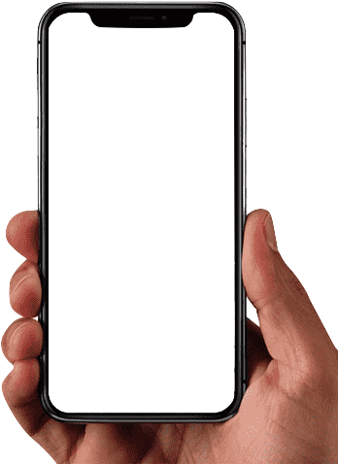



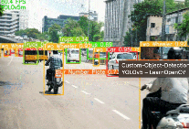

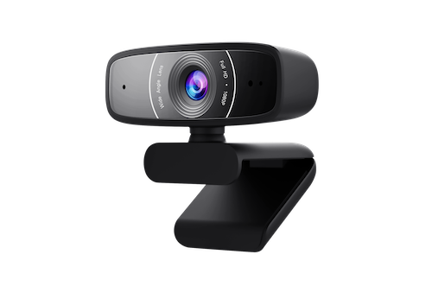







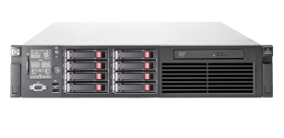
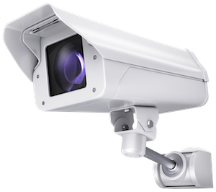

시스템 구성도
시스템 구성도
HTTP/Restful API
PORT:8080
HTTP
Change Detection
PORT:8000
HTTP
Intruder Detection
(Django blog)
REST API
Image blog
USB
RTSP
<EDGE SYSTEM>
<SERVICE SYSTEM>
<CLIENT>
Image Processing Lab

Slide 5
목적
학생식당 관리자 입장
학생식당 내 실시간 이용 현환(착석 인원, 대기 인원)을 자동으로 파악한다.
혼잡도 변화가 발생할 경우 이를 자동으로 기록하여 식당 운영 이력 관리 및 추후 운영 개선 자료로 활용한다.
시간대별 혼잡 패턴을 시각적으로 확인함으로써 배식 인력 배치, 운영 시간 조정에 도움을 준다.
경험과 감에 의존하던 운영을 데이터 기반 운영으로 전환한다.
학생식당 이용자(학생) 입장
학생들이 식당에 직접 방문하지 않아도 현재 혼잡도(여유/보통/혼잡)를 모바일 앱으로 즉시 확인할 수 있도록 한다.
남은 좌석 수, 대기 인원 정보를 통해 불필요한 대기 시간을 줄인다.
혼잡한 시간대를 피함으로써 수업 일정과 식사 시간을 효율적으로 관리할 수 있도록 돕는다..
식당에 가서 기다리는 경험을 줄이고, 선택 가능한 식사 환경을 제공한다.
Image Processing Lab

Slide 6
필요성
사람 없을 때 학생식당을 이용하고 싶지만, 방문 전에는 현재 혼잡도를 알 수 없는 문제
직접 가봐야만 혼잡 여부를 알 수 있어 불필요한 이동과 대기가 발생하는 문제
학생식당 관리자 역시 실시간 이용 현황을 수치로 파악하기 어려운 문제
혼잡도 변화가 기록으로 남지 않아 운영 개선에 활용하기 힘든 문제
학생과 관리자는 학생식당의 혼잡도를 미리, 정확하게 알 수단이 없다.
Image Processing Lab

Slide 7
기능 - 조건대비표
시스템 구분 | 세부기능 | 구현 여부 | 대체 여부 | 소스 파일명 (함수 또는 class명)
1. Edge System(Python 기반, 공통) | 1-1. YoloV5 pretrained model 사용(대체 가능) | O | X | detect.py (run)
 | 1-2. Ms coco 훈련데이터 기준 검출 객체 (Classes) : 80가지 객체 검출 기능(대체 가능 함) | O | X | detect.py (run)
 | 1-3. 한 종류의 객체를 동일한 객체로 가능한 Change Detection(대체 가능 함) | O | X | person_tracker.py(PersonTracker), changedetection.py(ChangeDetection)
 | 1-4. 게시를 위한 HTTP Restfull API 사용(공통) | O | X | changedetection.py (ChangeDetection)
 | 1-5. 기타 추가기능: 상태 안정화 (프레임 누적 판단) | O | X | changedetection.py (ChangeDetection)
 | 1-6. 기타 추가 기능: seated/standing 규칙 기반 분류 | O | X | detect.py(classify_person_box)
2. Service System(Python, Django 기반, Pythonanywhere 클라우드상 서비스 구동, 일부 확장 기능 가능) | 2-1. 사용자 보안 기능(보안키를 이용한 로그인, 공통) | O | X | views.py (admin_required, admin_login), models.py (SecurityKey)
 | 2-2. Image Blog 및 관리 기능(공통, 일부 확장 기능 가능) | O | X | models.py (Post), views.py (post_list, post_detail, post_new, post_edit, post_delete)
 | 2-3. 게시를 위한 HTTP Restfull API 제공(공통) | O | X | views.py (BlogImage)
 | 2-4. Image 목록, 획득을 위한 HTTP Restfull API 제공(신규 추가 필요) | O | X | views.py (BlogImage)
 | 2-5. 기타 추가 기능: 관리자 대시보드 | O | X | views.py (admin_dashboard, admin_dashboard_data), views.py (_parse_stats, _status_bucket)
 | 2-6. 기타 추가 기능: 관리자 로그아웃 | O | X | views.py (admin_logout)
3. Client System(Android, Native App, 개별 제안) | 3.1. Image list view 기능(공통 기능, 개별 제안) | O | X | HistoryActivity.java (onCreate), HistoryAdapter.java (onBindViewHolder, VH)
 | 3.2. Image 목록, 획득을 위한 HTTP Restfull API 사용(신규 추가 필요) | O | X | PostFetcher.java ( fetchPosts), MainActivity.java (LoadPostsTask.dolnBackground)
 | 3.3. 공통기능 및 추가기능을 활용한 사용자 시나리오 및 UI 제공 (신규 추가 필요) | O | X | MainActivity.java (renderDashboard, parseStatsFromText, updateHereFromLatest)
 | 3-4. 추가 기능: 신규 이벤트 감지 및 알림 | O | X | MainActivity.java (triggerAlert, lastCount)
Image Processing Lab

Slide 8
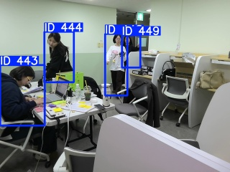
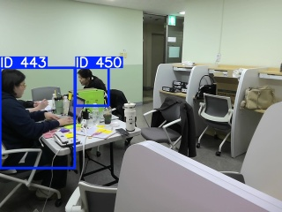
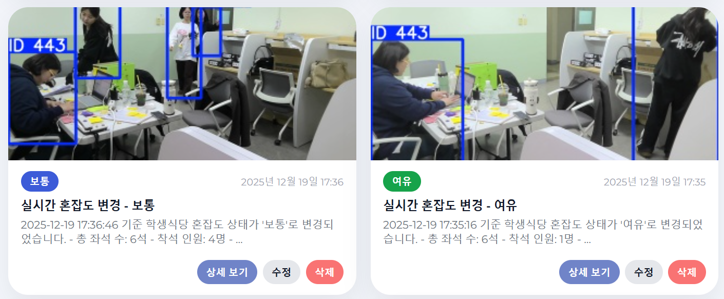
기능 - 1. Edge System(Python 기반, 공통)
1-1. YoloV5 pretrained model 사용 (대체 가능 함)
사전 학습된 VOLOv5 모델을 사용하여 실시간 객체 탐지를 수행함
1-2. Ms coco 훈련데이터 기준 검출 객체 (Classes) : 80가지 객체 검출 기능
MS COCO 데이터셋 기반으로 학습된 VOLOv5 모델을 사용하여 사람 객체를 탐지함
1-1 이미지를 보면 사람만 잡히고 다른 물체는 제외됨을 확인할 수 있음
1-3. 한 종류의 객체를 동일한 객체로 가능한 Change Detection (대체 가능 함)
PersonTracker를 이용해 프레임 간 동일 인물을 추적하고, ChangeDetection으로 인원 변화 상황 판단
1-1 두 이미지를 비교해 보면 동일한 인물에 동일한 ID가 부여됨을 확인할 수 있음
1-4. 게시를 위한 HTTP Restfull API 사용(공통)
혼잡도 상태 변경 시 Django 서버로 HTTP REST API를 통해 이미지와 텍스트 데이터 전송

Slide 9
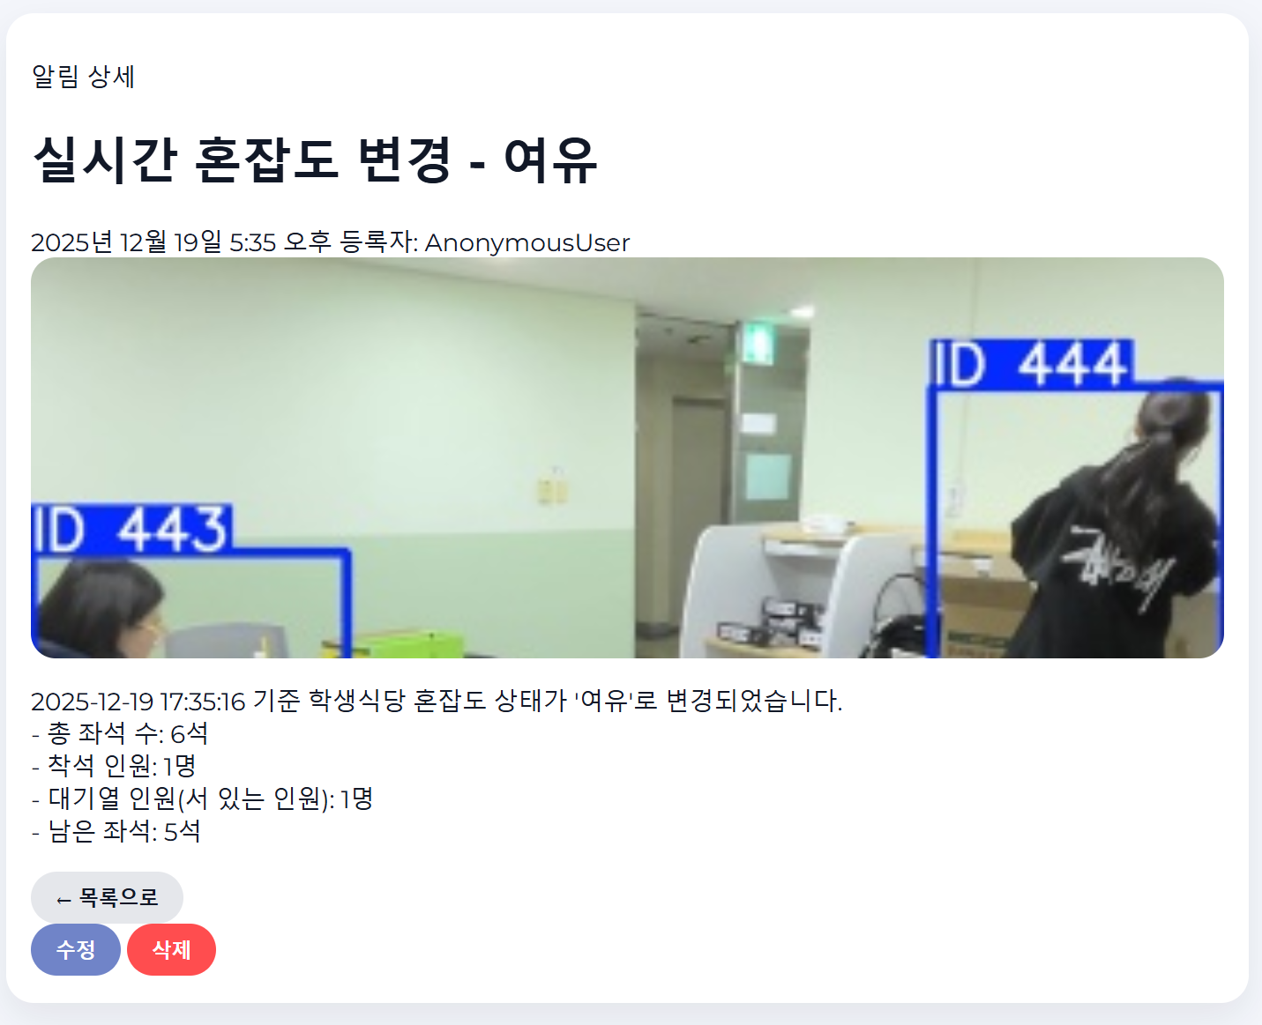
기능 - 1. Edge System(Python 기반, 공통)
1-5. 기타 추가기능: 상태 안정화 (프레임 누적 판단)
혼잡도 상태가 일정 프레임 이상 유지될 때만 상태 변경으로 인정하여 오탐을 방지
1-6. 기타 추가기능: seated/standing 규칙 기반 분류
사람 bounding box의 위치와 비율을 기준으로 착석 / 대기를 분류

Slide 10
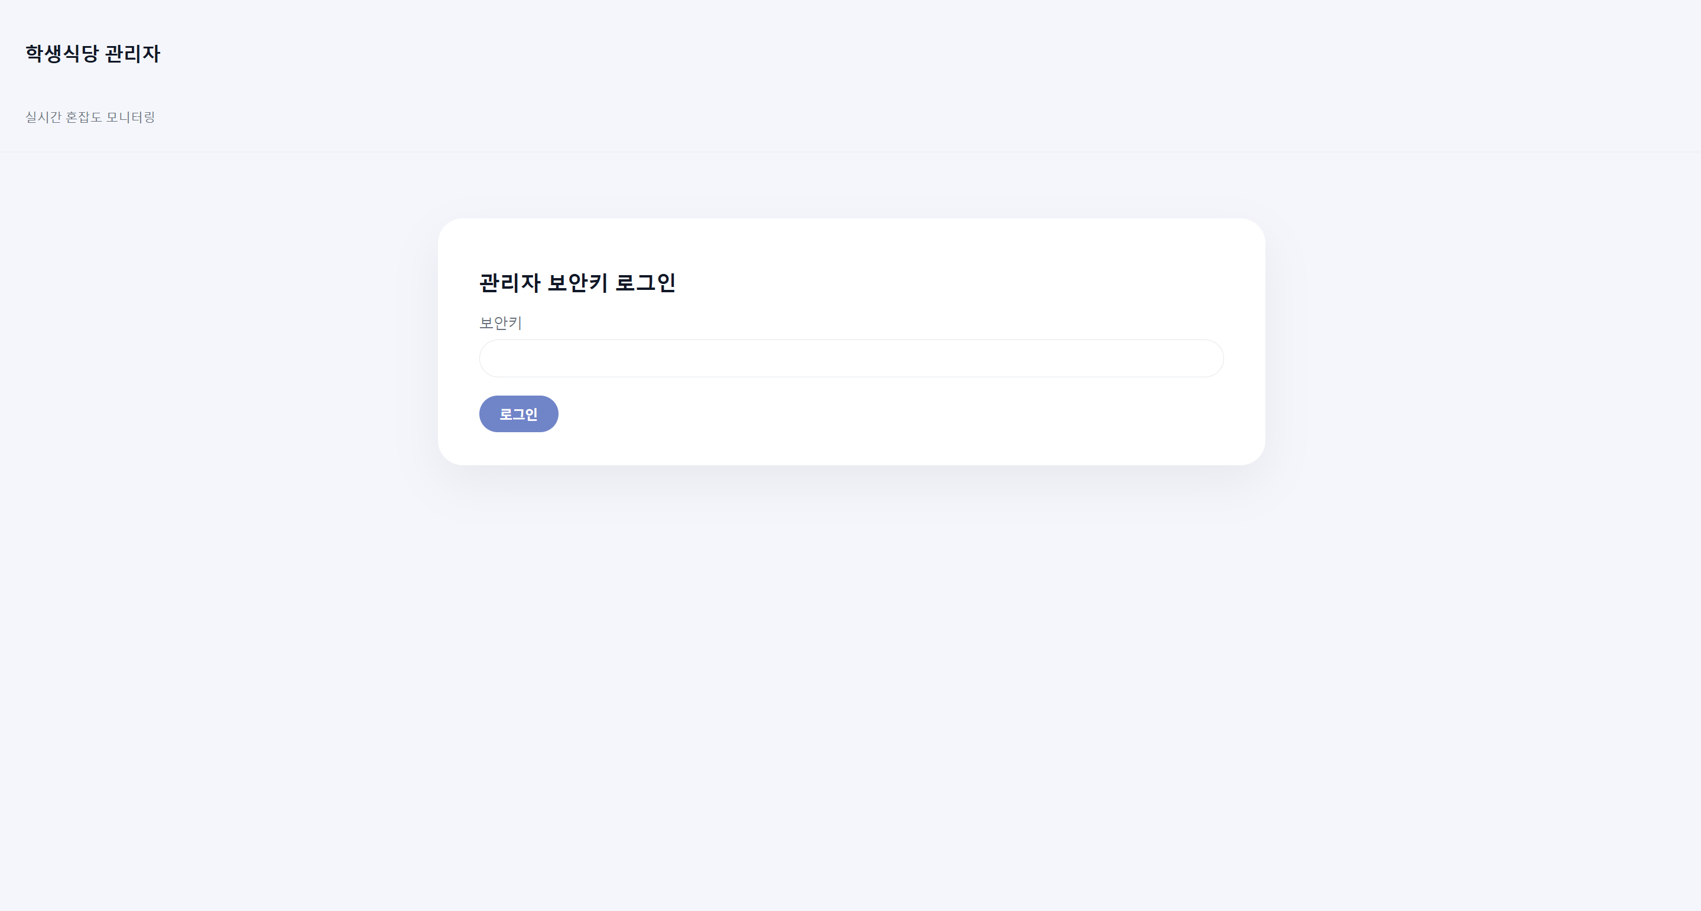
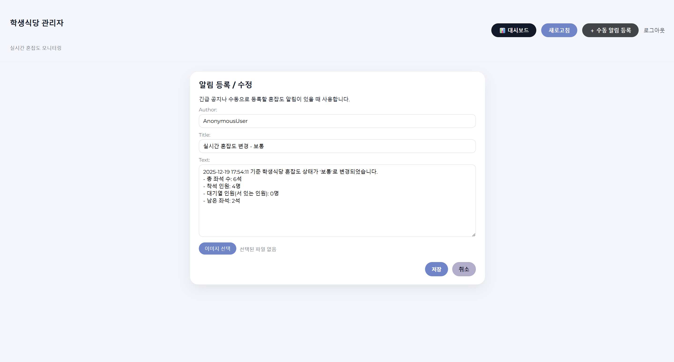
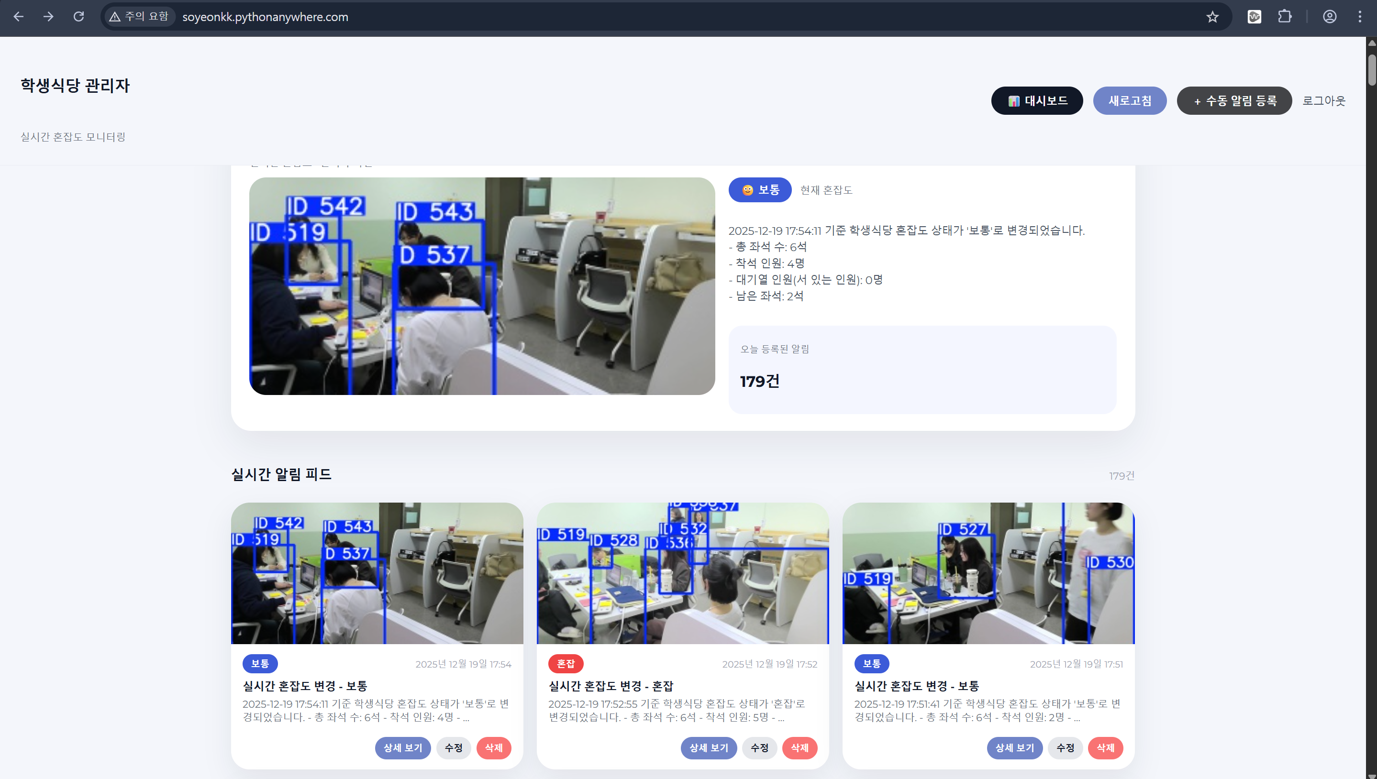
기능 - 2. Service System(Python, Django 기반)
2-1. 사용자 보안 기능(보안키를 이용한 로그인, 공통)
보안 키를 이용해 관리자만 접근 가능한 관리자 페이지 제공
2-2. Image Blog 및 관리 기능(공통, 일부 확장 기능 가능)
Edge System으로부터 전송된 이미지와 텍스트를 게시글 형태로 저장 및 관리
2-3. 게시를 위한 HTTP Restfull API 제공(공통)
Django REST Framework 기반 API를 통해 게시글 데이터를 외부 클라이언트에 제공함
2-4. Image 목록, 획득을 위한 HTTP Restfull API 제공(신규 추가 필요)
이미지, 작성 시간, 텍스트 정보를 포함한 게시글 목록을 API로 제공
2-3 이미지를 보면 API로 목록을 받아와 화면에 뿌리는 것을 확인할 수 있음

Slide 11
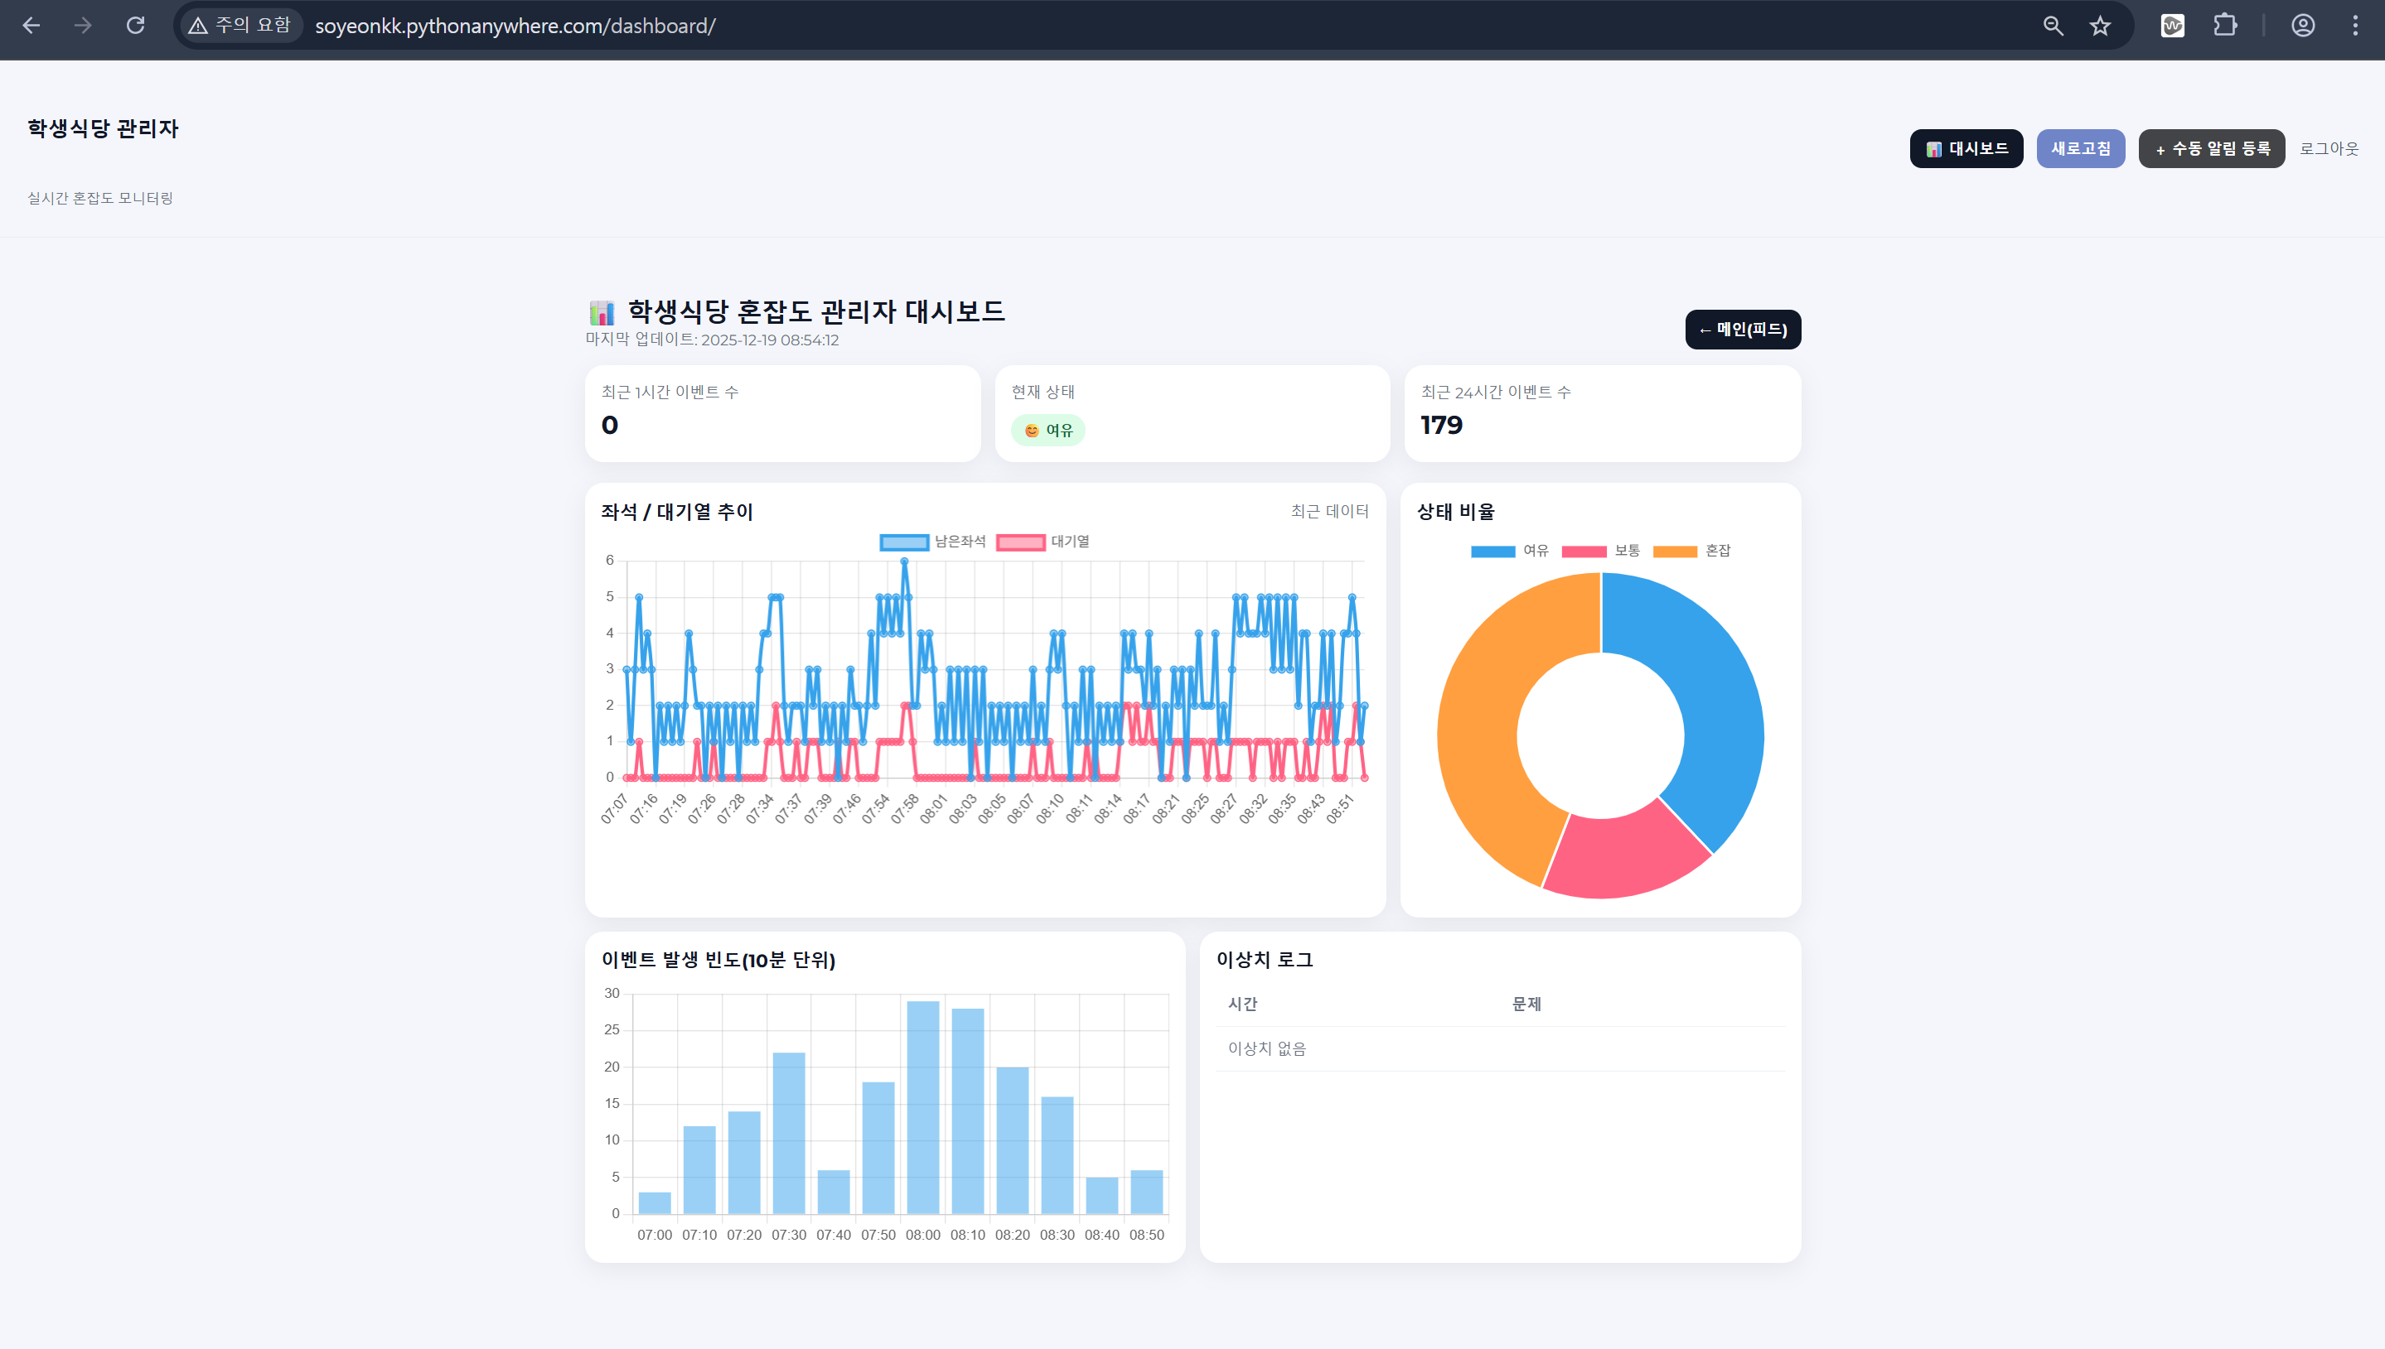
기능 - 2. Service System(Python, Django 기반)
2-5. 기타 추가기능: 관리자 대시보드
최근 24시간 혼잡도 변화를 차트로 시각화하여 관리자 모니터링을 지원함
(기능 동작 캡처 화면 제시)
2-6. 기타 추가기능: 관리자 로그아웃
로그아웃을 통해 관리자 인증 상태를 종료함
메인/대시보드 페이지에서 ‘로그아웃‘ 버튼을 클릭하면 2-1 이미지 속의 로그인 페이지로 이동함을 확인할 수 있음

Slide 12
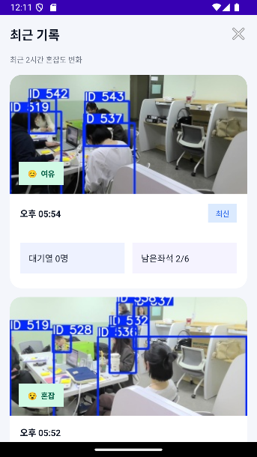
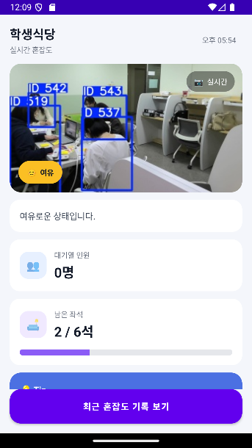
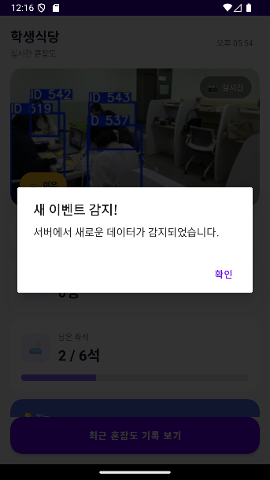
기능 - 3. Client System(Android, Java기반, 개별 제안)
3.1. Image list view 기능(공통 기능, 개별 제안)
서버에서 수집된 혼잡도 이벤트를 시간순 이미지 목록으로 제공
3.2. Image 목록, 획득을 위한 HTTP Restfull API 사용(신규 추가 필요)
Android 앱에서 HTTP 통신을 통해 Django 서버의 게시글 데이터를 실시간으로 수신함
3.3. 공통기능 및 추가기능을 활용한 사용자 시나리오 및 UI 제공 (신규 추가 필요)
최신 게시글을 기준으로 현재 혼잡도를 직관적인 대시보드 형태로 제공함
3-2 이미지를 보면 상태 뱃지와 progressbar를 확인할 수 있음
3-4. 기타 추가 기능: 신규 이벤트 감지 및 알람
서버에 새로운 혼잡도 이벤트가 발생하면 자동 감지 후 사용자에게 알림을 제공함

Slide 13
기능
Edge System (분석)
학생식당 내부 영상을 실시간으로 분석하여 사람 객체를 탐지하고 추적
착석/대기 인원을 자동 계산하여 혼잡도 상태를 판단
혼잡도 변화 발생 시 서버로 이벤트 데이터 전송
Service System (관리/중계)
Edge System으로부터 전달받은 혼잡도 이벤트를 게시글 형태로 저장
RESTful API를 통해 클라이언트 및 관리자 페이지에 데이터 제공
관리자 대시보드를 통해 시간대별 혼잡 패턴 시각화
Smartphone Client (전달)
서버에 저장된 혼잡도 정보를 모바일 환경에서 직관적으로 제공
이미지 기반 혼잡도 이력 조회 및 현재 상태 확인
새로운 혼잡 이벤트 발생 시 사용자 알림 제공
Image Processing Lab

Slide 14
사용자 시나리오(Ui 구성)
학생식당 이용자(학생) 사용 시나리오
사용자는 Android 앱을 실행하여 학생식당 혼잡도 화면에 접속
서버로부터 최신 혼잡도 이벤트 정보를 자동으로 수신
현재 혼잡 상태(여유/보통/혼잡)를 텍스트 및 이모지로 즉시 확인
혼잡도가 낮은 시간대를 선택하여 식당 방문 여부 결정
새로운 혼잡 이벤트 발생 시 알림을 통해 상태 변화 인지
학생식당 관리자 사용 시나리오
관리자는 웹 관리자 페이지에 보안키로 로그인
Edge System으로부터 자동 생성된 혼잡도 게시글 확인
이미지 및 수치 데이터를 통해 실시간 이용 현황 파악
관리자 대시보드를 통해 시간대별 혼잡 패턴 분석
분석 결과를 기반으로 인력 배치 및 운영 시간 조정에 활용
Image Processing Lab

Slide 15
개발과정의 이슈
실시간 혼잡도 판단의 안정성 문제
VOLO 객체 탐지 결과는 프레임 단위로 변동 발생
단일 프레임 기준 판단 시 혼잡 상태가 빈번하게 변경되는 문제 발생
이를 해결하기 위해 일정 프레임 이상 상태가 유지될 때만 상태 변경으로 인정
앉은 인원과 대기 인원의 구분 문제
YOLOv5는 기본적으로 person 객체만 탐지하여 해당 사람이 착석 중인지, 대기 중인지 구분하지 못함
단순 사람 수만 사용할 경우, 식사 중인 인원과 줄 서서 대기 중인 인원이 동일하게 계산되어 혼잡도가 과대평가되는 문제 발생
사람 bounding box의 위치와 세로/가로 비율을 기준으로 규칙 기반 분류 로직을 추가 구현
착석 인원 기준으로 남은 좌석 수까지도 계산 가능
Image Processing Lab

Slide 16

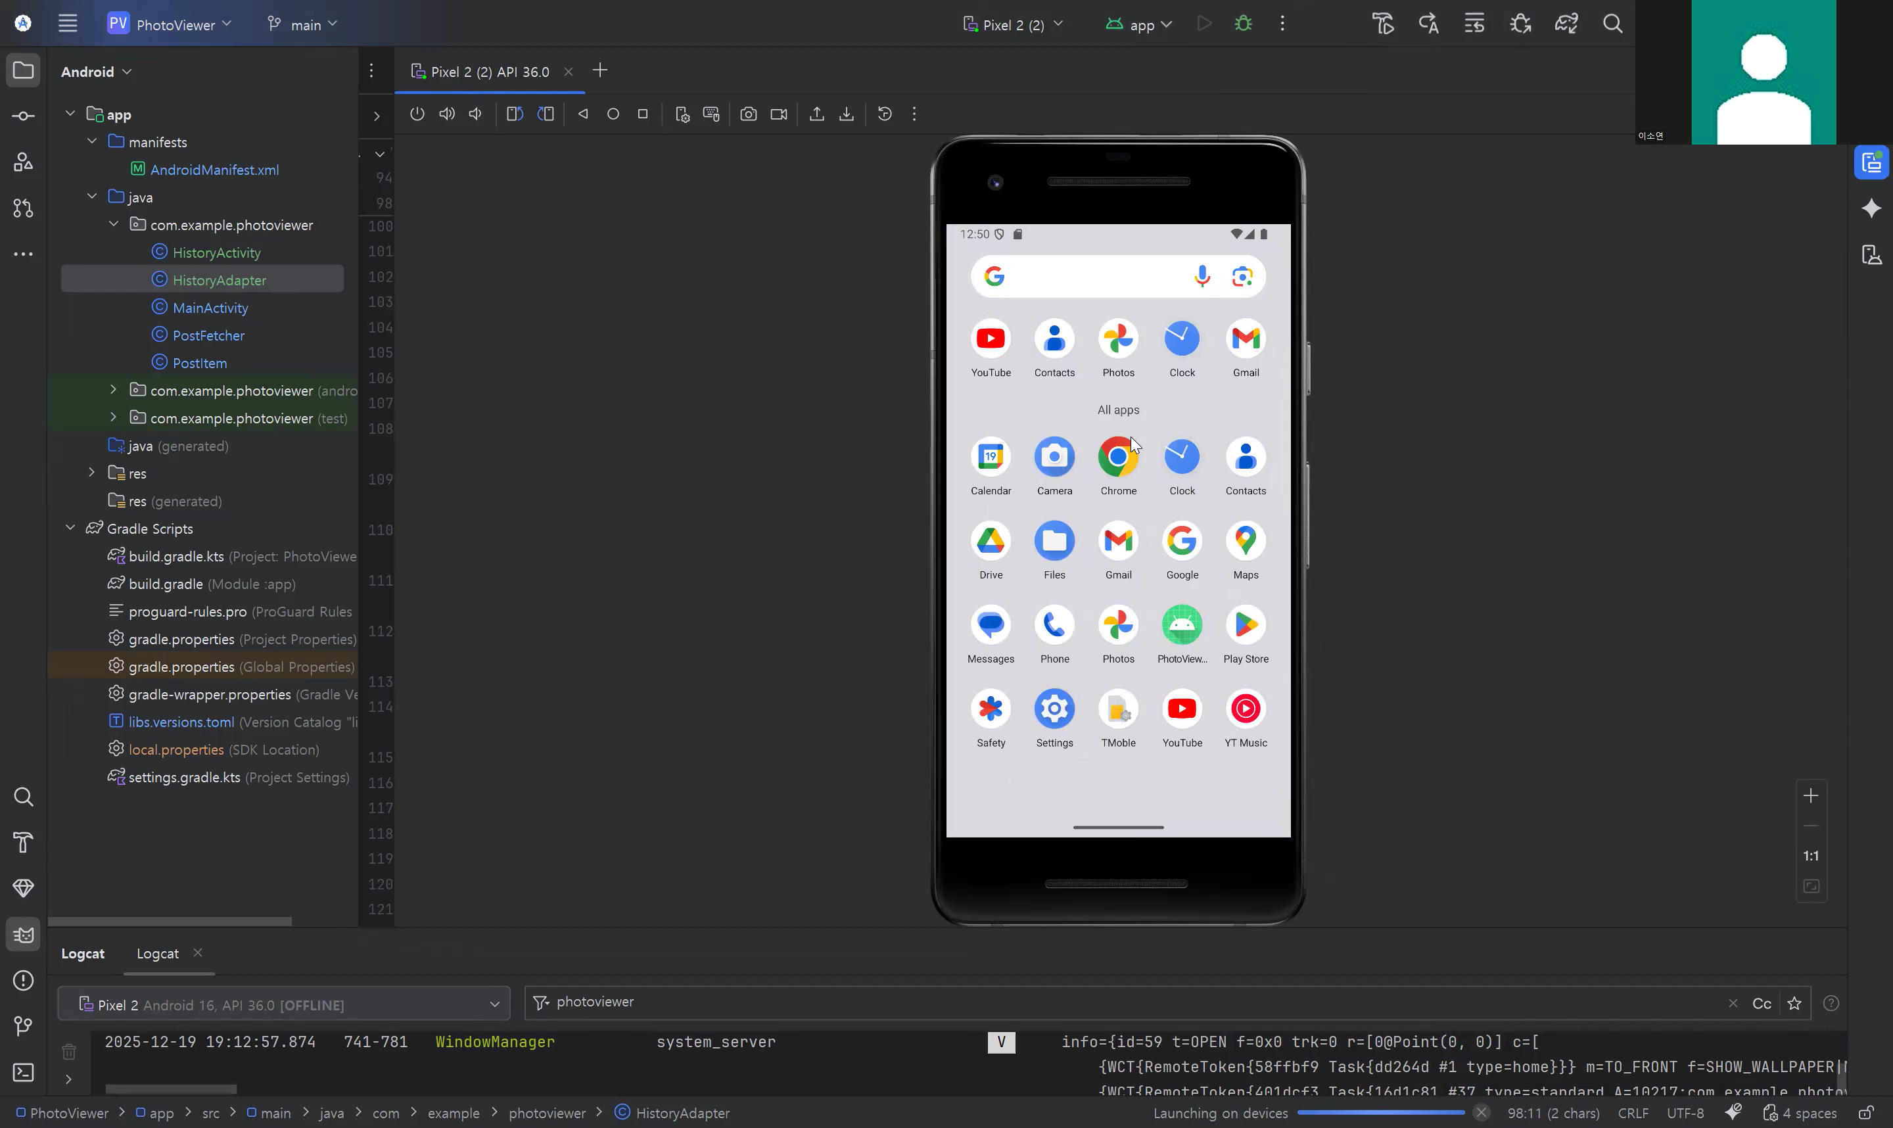
데모
데모 동영상 (동의를 얻어 촬영하였음)
Service System
Client System
Image Processing Lab

Slide 17
기대효과 및 결론
기대 효과
학생
식당 방문 전 혼잡도를 미리 확인하여 대기 시간 감소
효율적인 식사 시간 관리 가능
관리자
실시간 이용 현황을 데이터 기반으로 파악
경험이 아닌 수치 기반 운영 의사결정 가능
장기적으로 혼잡 패턴 분석을 통한 운영 개선 가능
결론
본 프로젝트는 객체 인식 기반 영상 분석과 웹/모바일 서비스 연동을 통해 학생식당 혼잡도를 자동으로 수집, 관리, 제공하는 시스템을 구현함.
향후 다중 카메로, 좌석 영역 인식, 예측 모델 적용 등으로 확장 가능
Image Processing Lab

Slide 18
결과물의 목록
서비스 URL : http://soyeonkk.pythonanywhere.com (보안키: arsenic)
소스코드 git 주소 : https://github.com/soyeon-kk/WSP_Final_Project.git
Root
Edge_System
YOLO
Service_System
Django
Client_System
Android, Native App
FinalTerm 보고서.pptx
url.txt (서비스 URL, 소스코드 git 주소)
Image Processing Lab

